Slide 1
Analiza przyczyn wypadków drogowych
Łukasz Opioła
Beata Skiba

Slide 2

Temat i cel projektu
Integracja danych o wypadkach drogowych pochodzących z różnych źródeł
Analiza danych pod kątem przyczyn wypadków

Slide 3
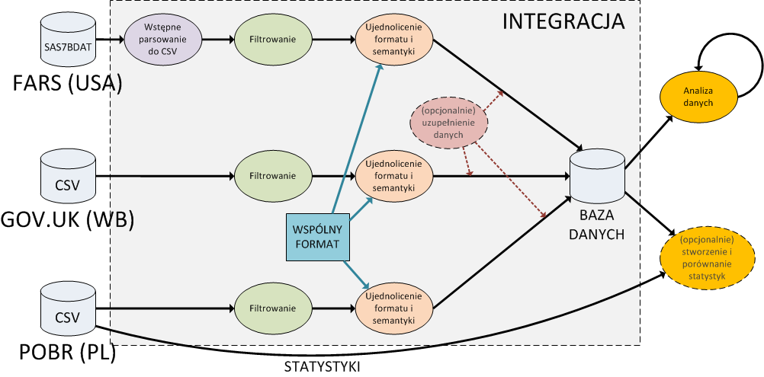
Metodyka

Slide 4



Źródła danych
Polska
POBR - Polskie Obserwatorium Ruchu Drogowego, dane z policyjnego systemu SEWiK
Wielka Brytania
Dane z formularzy STATS19
USA
NHTSA: FARS (Fatality Analysis Reporting System) Wypadki śmiertelne z terenów całego USA

Slide 5

Filtrowanie danych
Zawężenie dziedziny do danych na temat wypadków śmiertelnych
Wybór zestawów danych z roczników, które są dostępne we wszystkich zbiorach
Odrzucenie danych ze starych roczników jeśli ich zakres atrybutów jest zbyt wąski

Slide 6

Wspólny format
Ujednolicenie formatu i semantyki danych
Wybór atrybutów pozwalających wnioskować o przyczynach wypadków:
data
miejsce
warunki pogodowe
warunki środowiskowe
dane o uczestnikach (np. młodzi / pijani kierowcy)
dane o pojazdach (np. rocznik, systemy bezp.)

Slide 7

Integracja
Po przekształceniu danych do wspólnego formatu:
(W miarę potrzeby i możliwości) uzupełnienie danych ze źródeł zewnętrznych
Zapis do bazy danych

Slide 8

Analiza danych
Analiza statystyczna
korelacje
procentowy udział atrybutów
Wizualizacja danych
Klasteryzacja
Inne

Slide 9

Opcjonalne kierunki analizy
Wygenerowanie zbiorczych statystyk na podstawie zgromadznych danych
Porównanie ze statystykami dla obszarów, dla których niedostępne są szczegółowe dane

Slide 10




Technologie
python
skrypty filtrujące / parsujące / konwertujące
parser sas7bdat - github.com/openfisca/sas7bdat
PostgreSQL
relacyjna baza danych do persystencji
Narzędzia do analizy danych:
MS Excel
R

Slide 11
Dziękujemy za uwagę

